Slide 1

Schön, dass Du da bist!
Ja, richtig ☺
Erst 15 Minuten zuhören – und dann legen wir in Minecraft los!
Ja, der Server ist ja noch gar nicht an?!?
Grrr…..

Slide 2
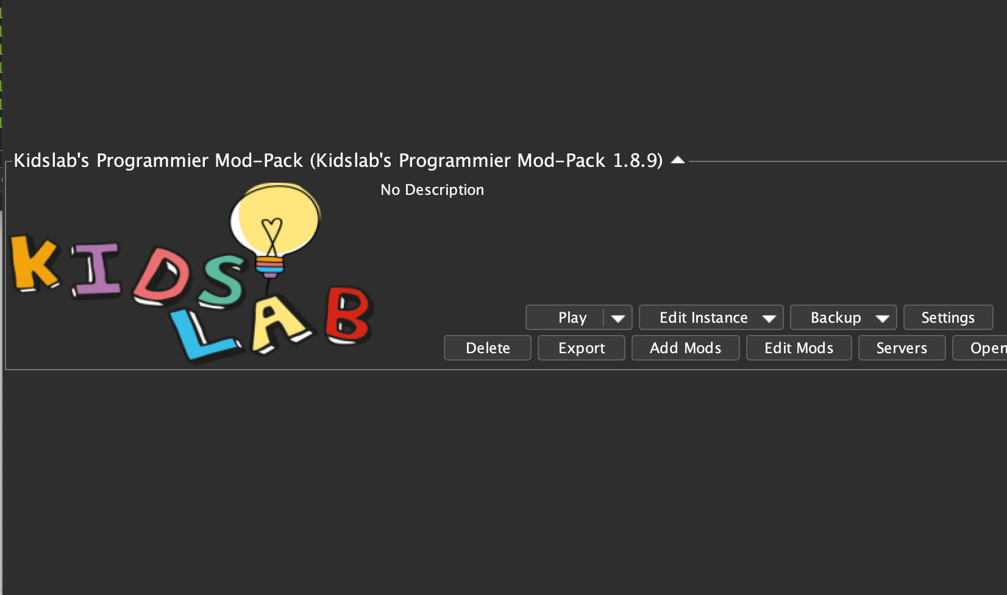
Probleme?
Du kannst nichts hören? Bitte die Webseite mit der Video-Konferenz neu laden.
Zum Starten „KidsLab Modpack“ im ATLauncher starten.
Server „Fehler 0“ – Microsoft Konto & Kindereinstellungen

Slide 3
Bitte melden!
Ihr seid stumm geschaltet.
Bei Fragen – bitte melden!
Erst NACH aufrufen – Mikrofon anschalten!
Alternativ: Fragen in den Chat schreiben.

Slide 4
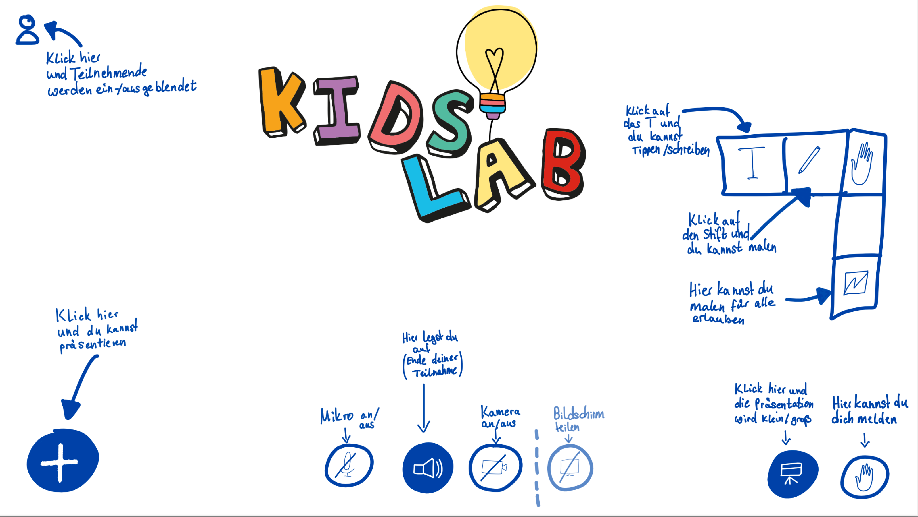

Slide 5
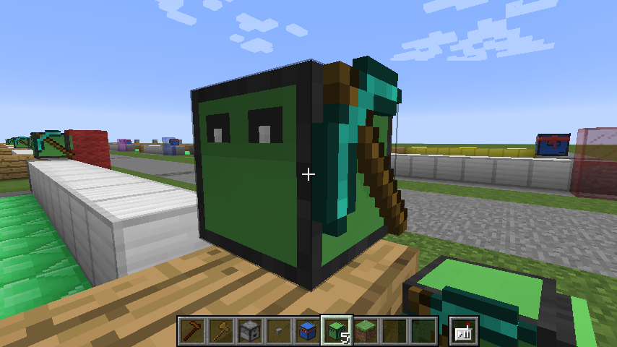
Kurze Einführung

Slide 6
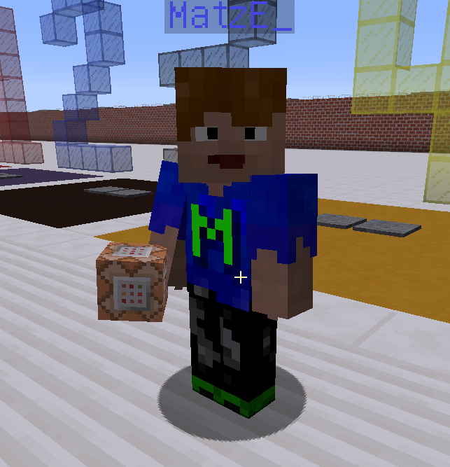
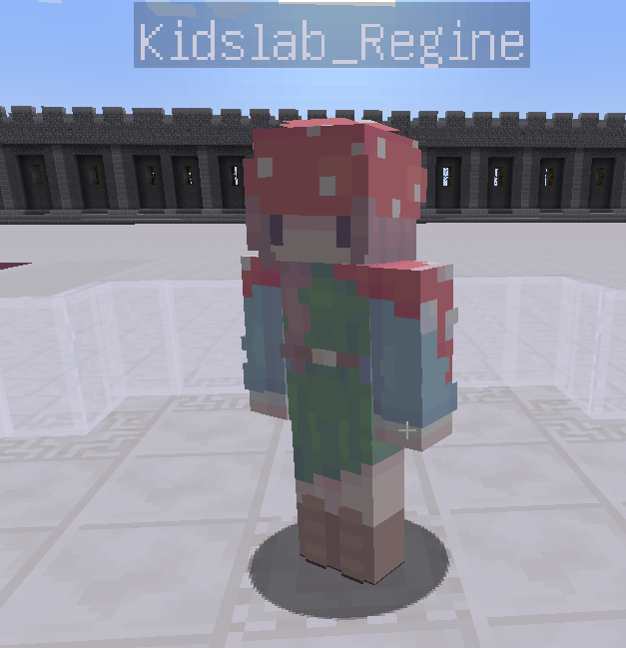
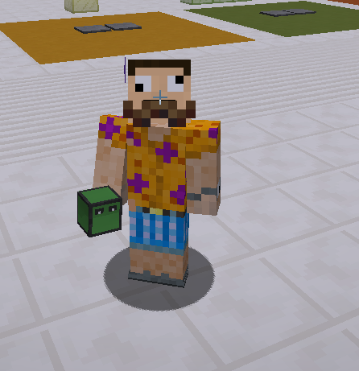
Vorstellung ☺

Slide 7
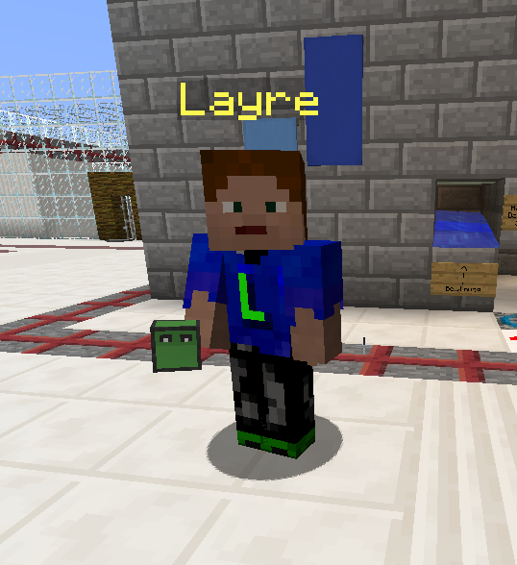
Vorstellung ☺

Slide 8
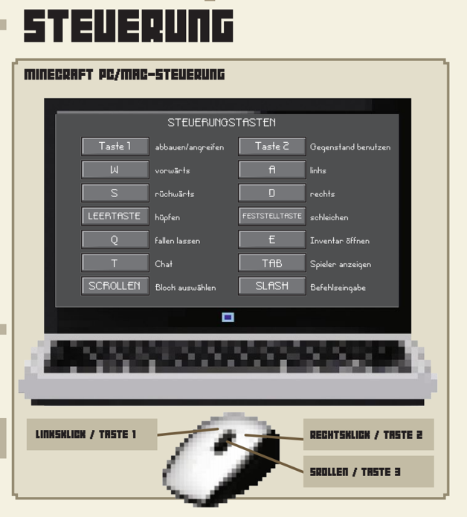
Steuerung mit dem PC

Slide 9
Abenteuer Modus?
Nichts abbauen
Nichts bauen
Ausnahmen:
Die Kröten!
Schild für dein Grundstück (Später…)
Abbauen der Kröte (Spater…)

Slide 10
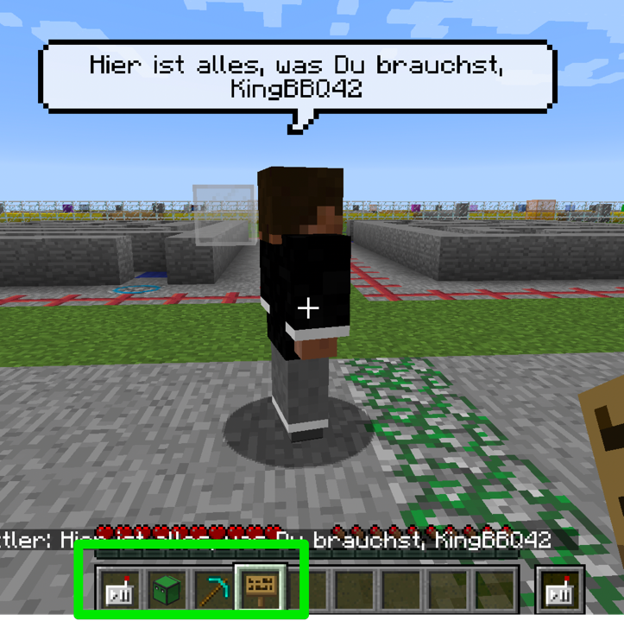
Der Buttler gibt dir alles
2x Schildkröte
Fernbedienung
Nur Sachen, die Du nicht hast

Slide 11
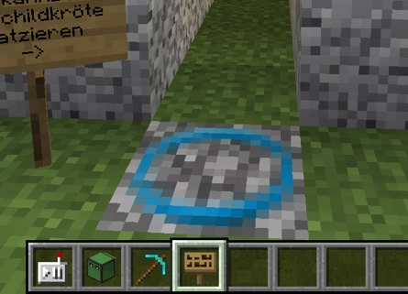
Schildkröte benutzen
Fernbedienung: rechts klicken!
Die Schildkröte geht nur auf dem blauen Kreis zu setzen!
Rechts klicken auf Schildkröte

Slide 12
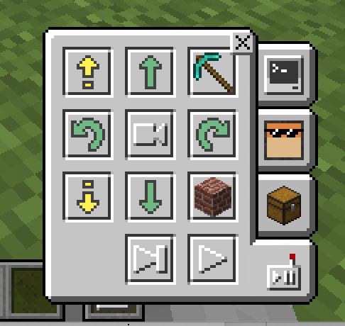
Hoch runter
Vor zurück
Schildkröten-Kamera
ESC zum verlassen

Slide 13
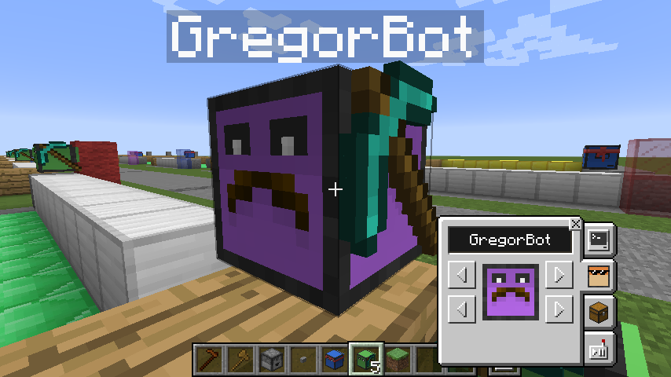
Style & Name

Slide 14
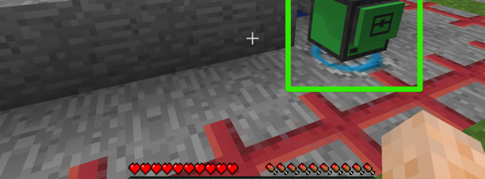
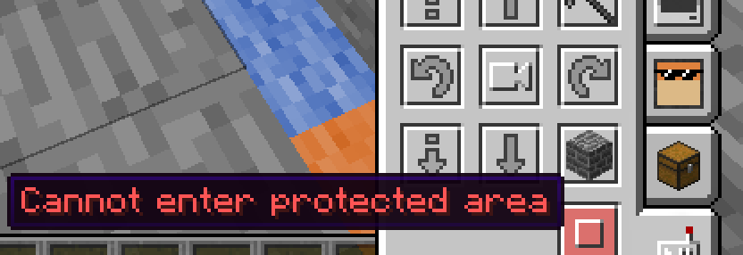
Fehler im Programm?

Slide 15
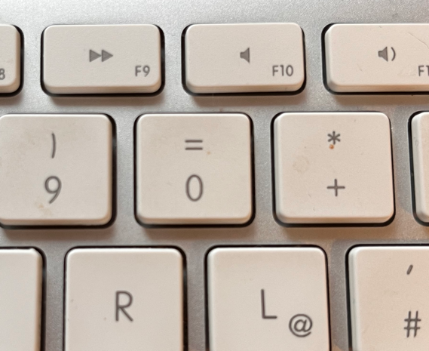
Schildkröte außer Reichweite?

Slide 16
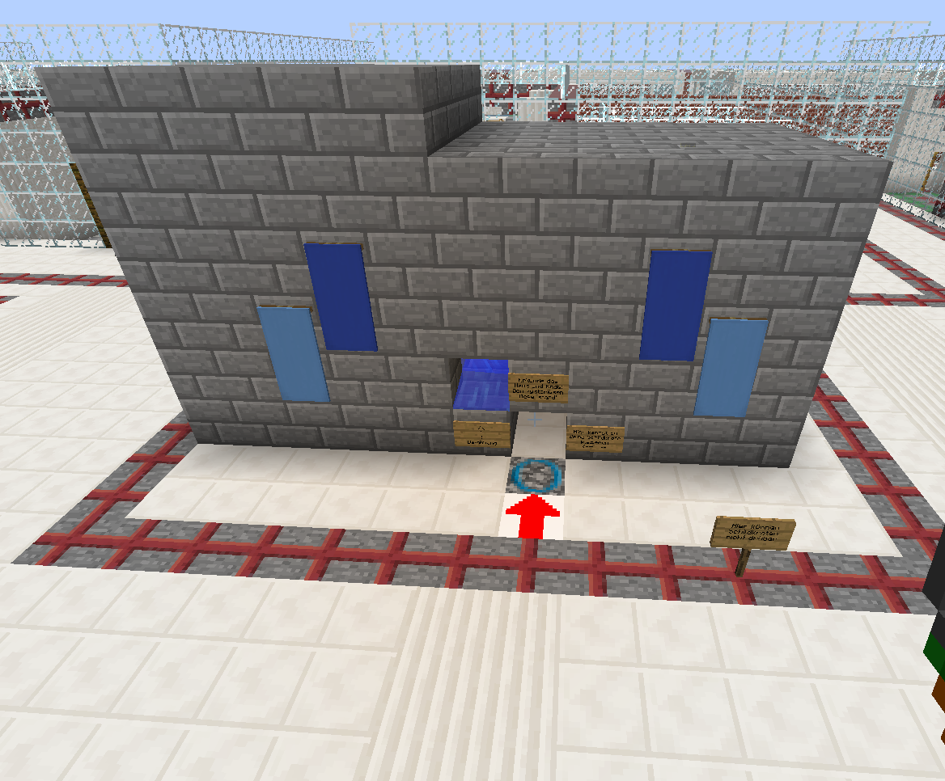
Aufgabe 1
Fernbedienung: rechts klicken!
Die Schildkröte geht nur auf dem blauen Kreis zu setzen!
Rechts klicken auf Schildkröte

Slide 17
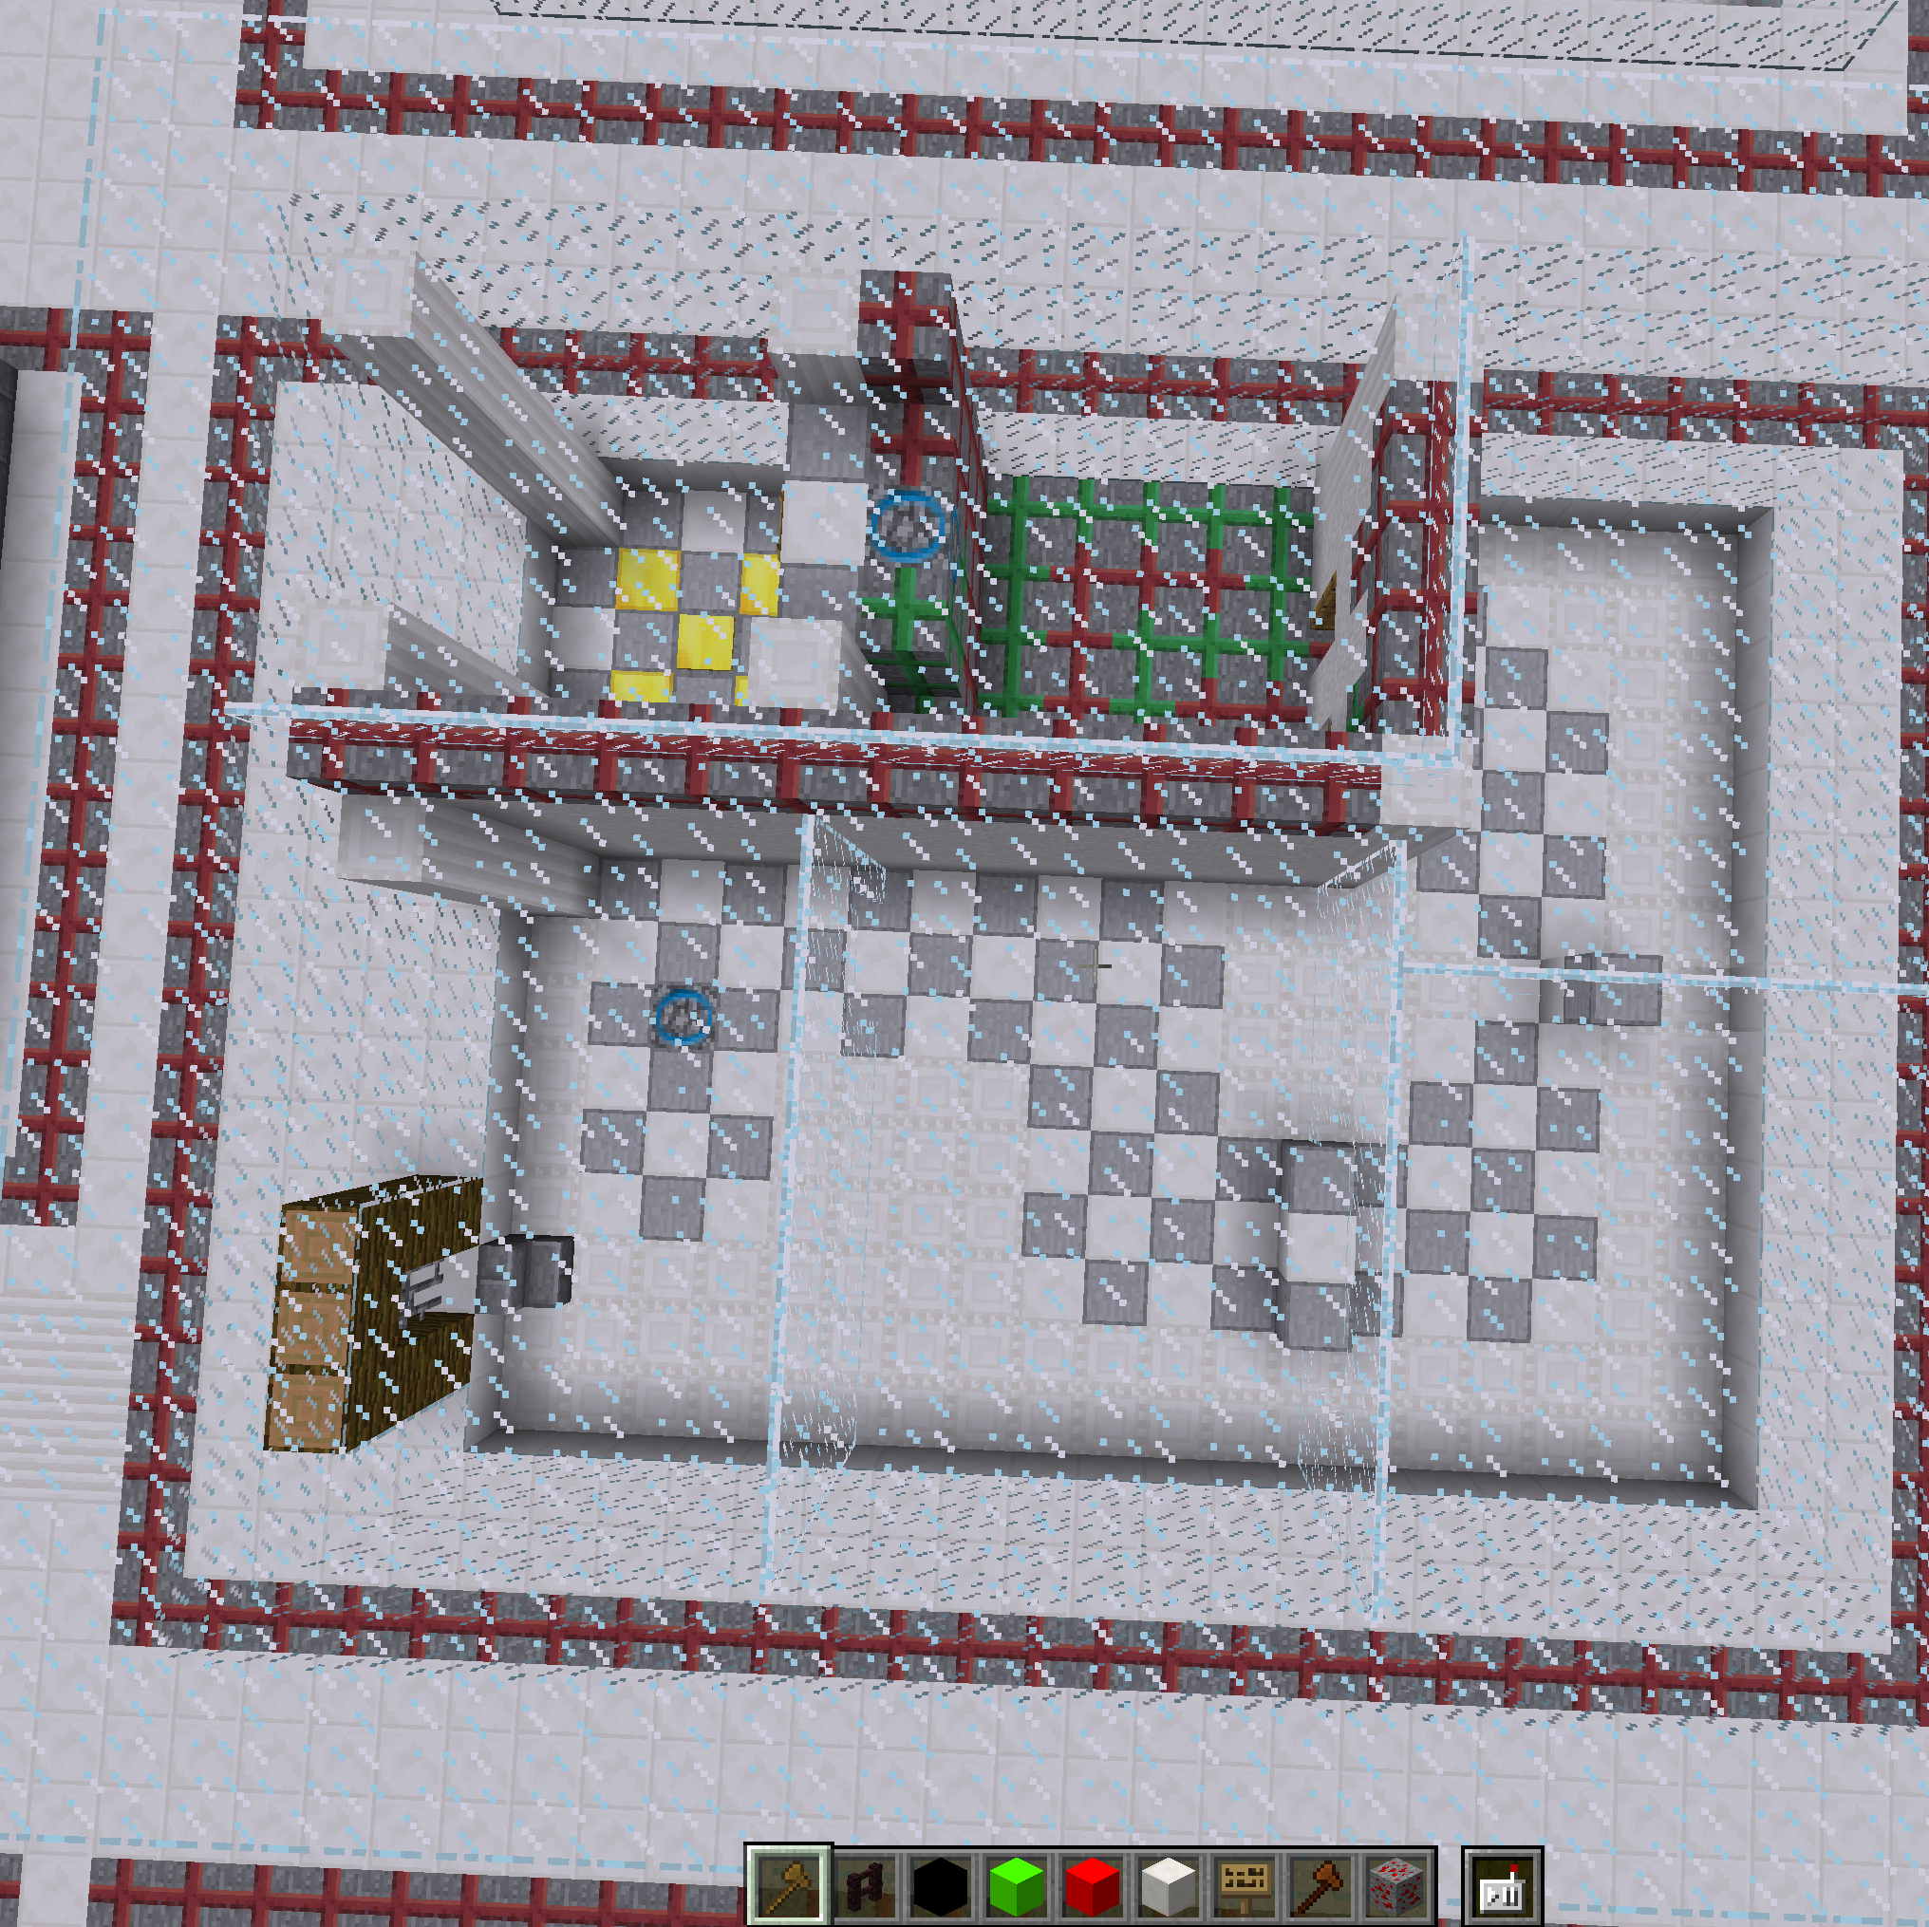
Aufgabe 2: Schildkröten Jump&Run

Slide 18
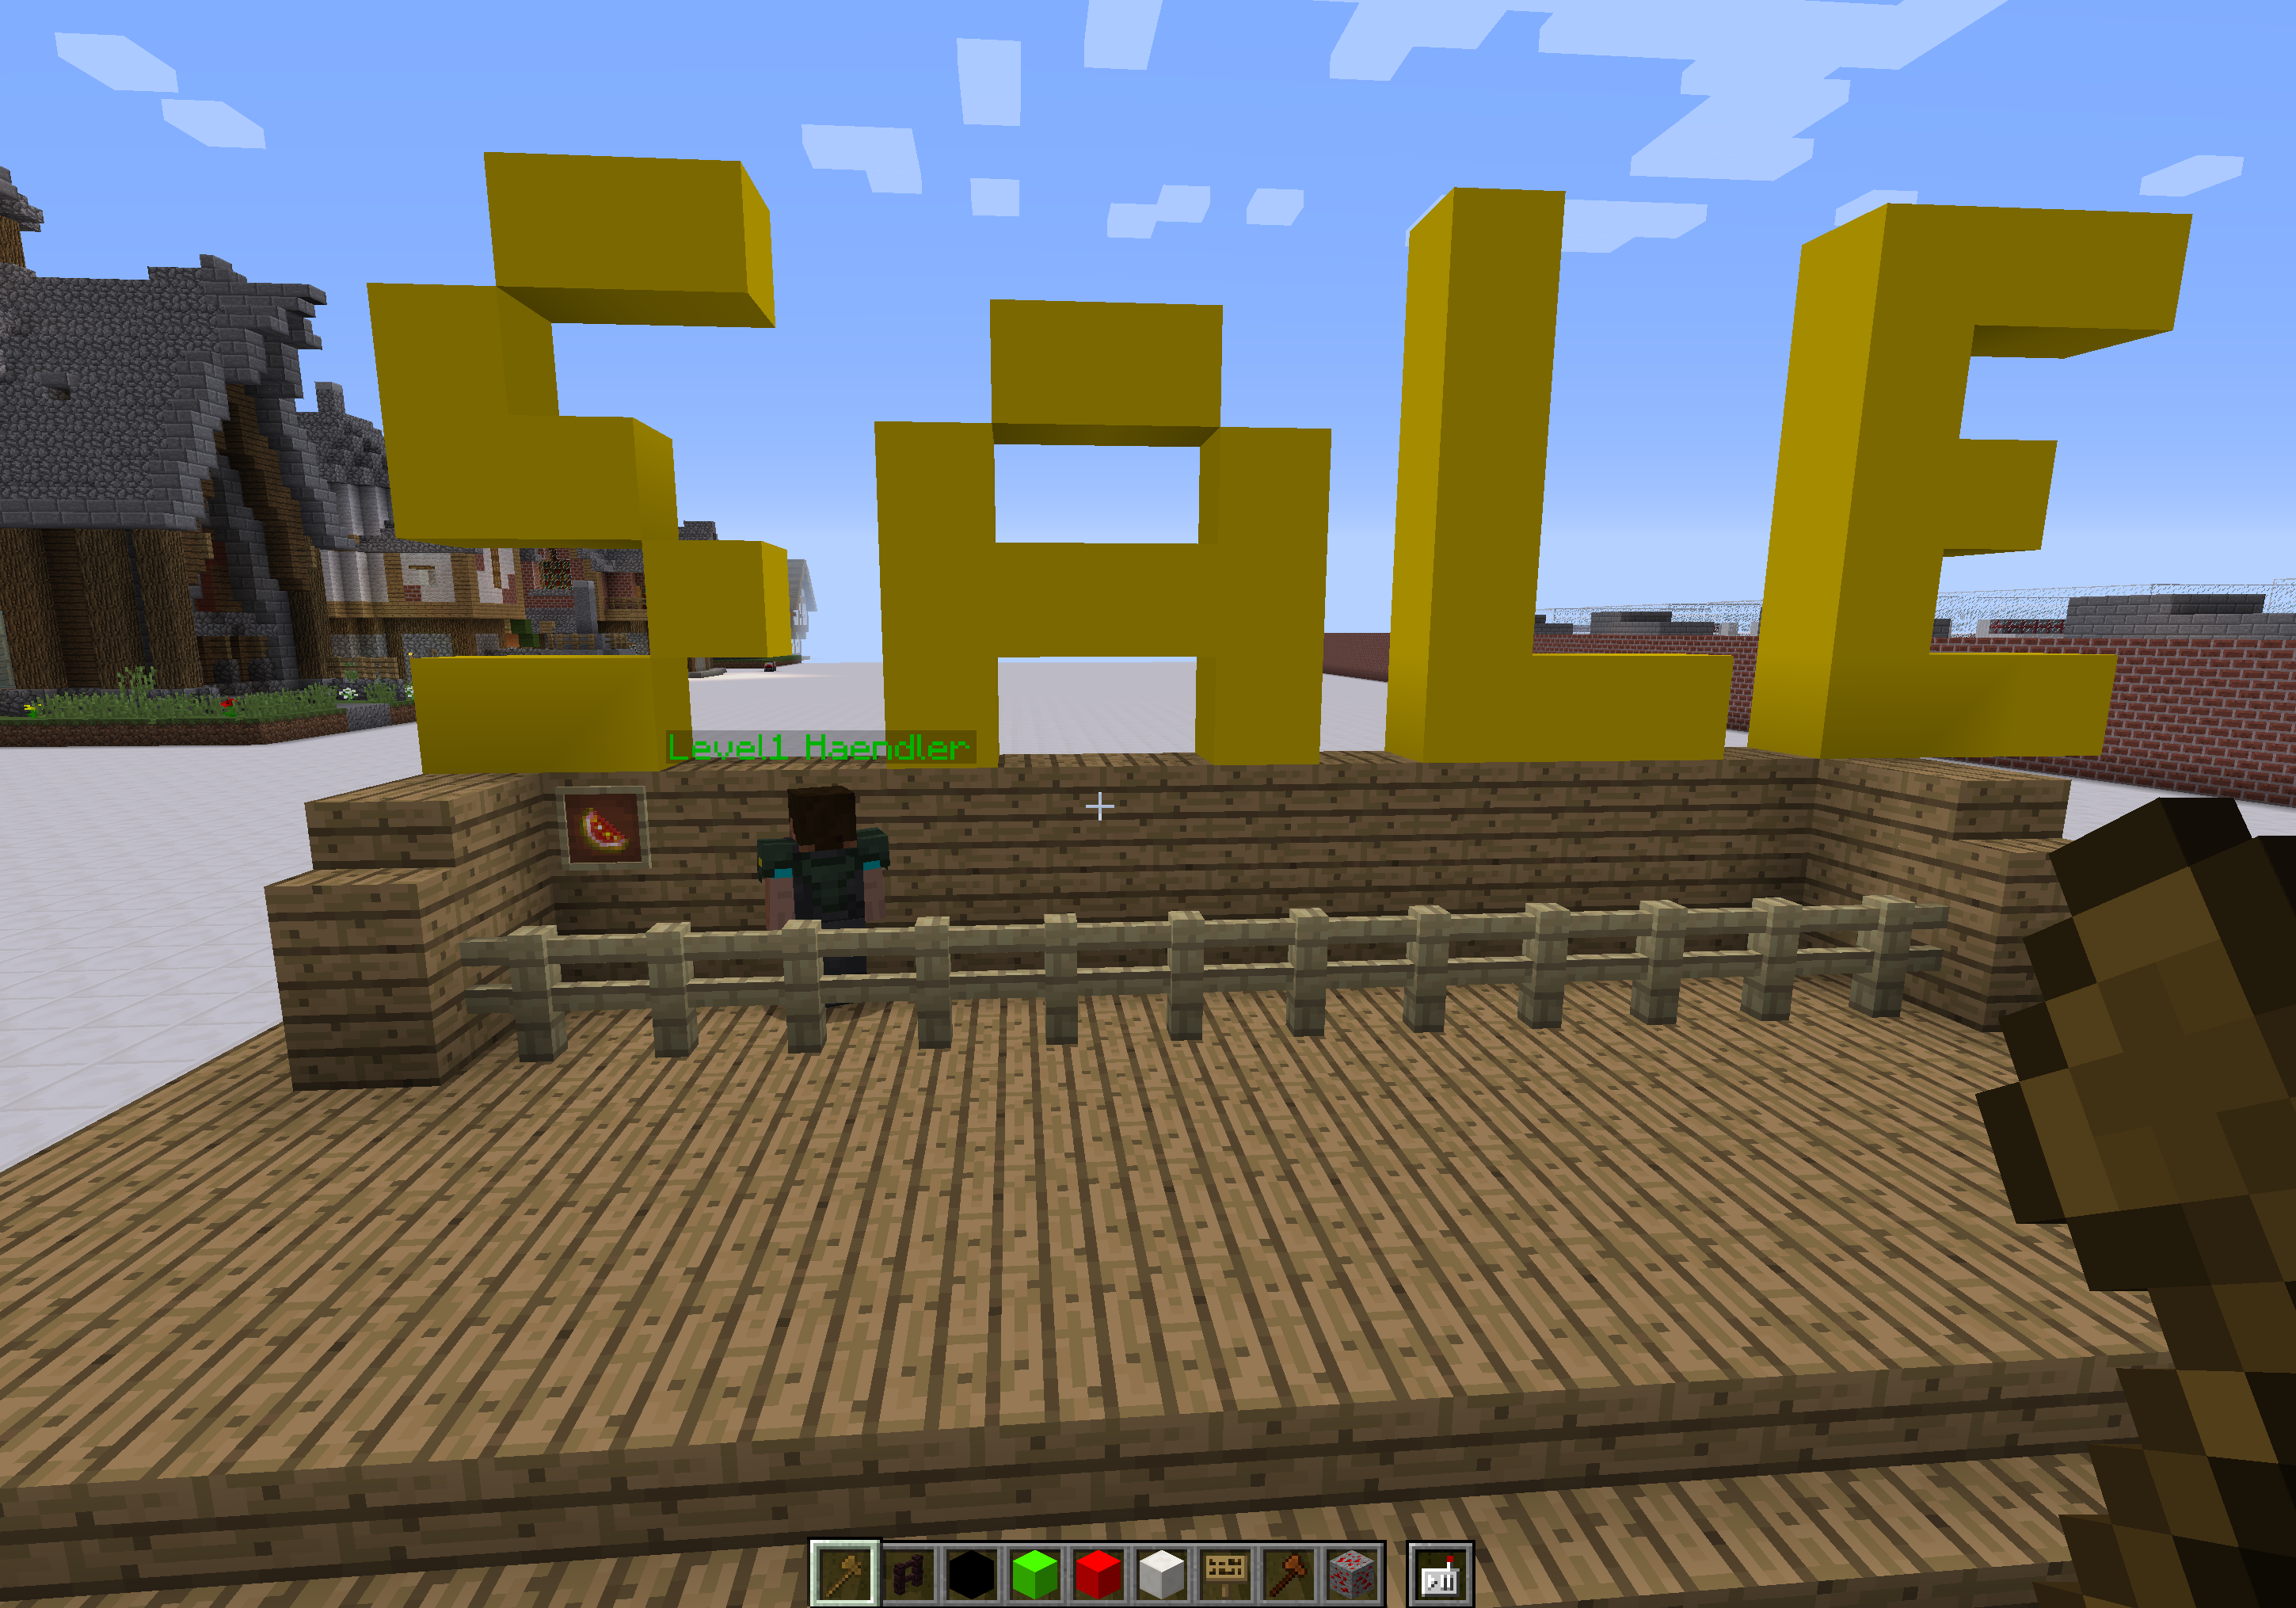
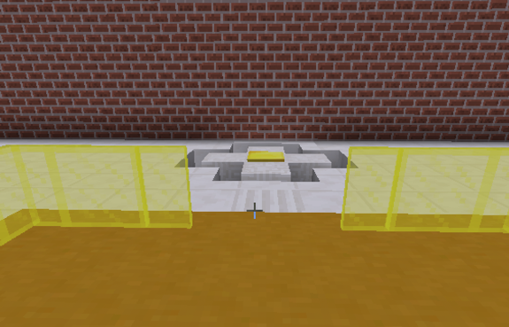
Fertig?
Löse Aufgabe 1 – Du bekommst eine Belohnung!
Der Händler hat Hüte im Angebot ☺

Slide 19
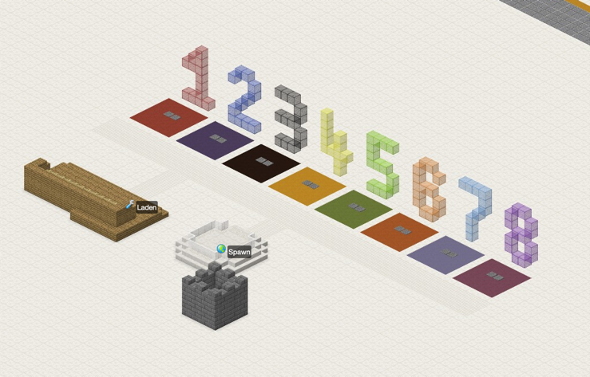
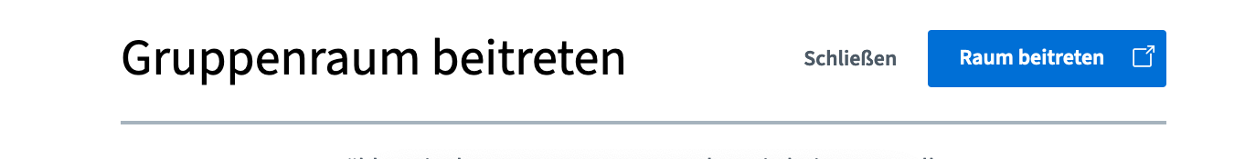
Teamwork!
Du kommst gleich in ein Team – „Gruppenraum“
30 Minuten
Jede Zahl ist eine Farbe – geh zu deiner Farbe!
Löse Aufgabe 1 – Du bekommst eine Belohnung!
Aufgabe 2: Benutze die Schildkröte, um ans Ende zu gelangen.

Slide 20
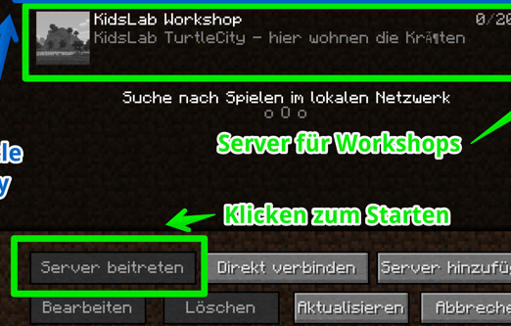
Mehrspieler: KidsLab Workshop

Slide 21
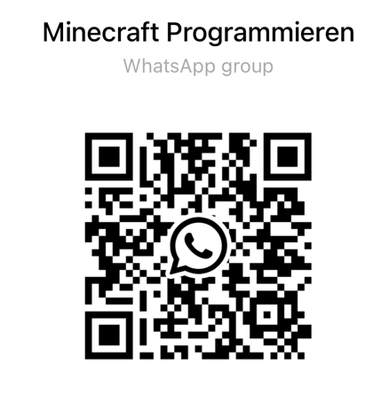
Fragen?
Per Mail: gregor@kidslab.de
matze@kidslab.de

Slide 22

Danke an Eure Eltern!

Slide 23
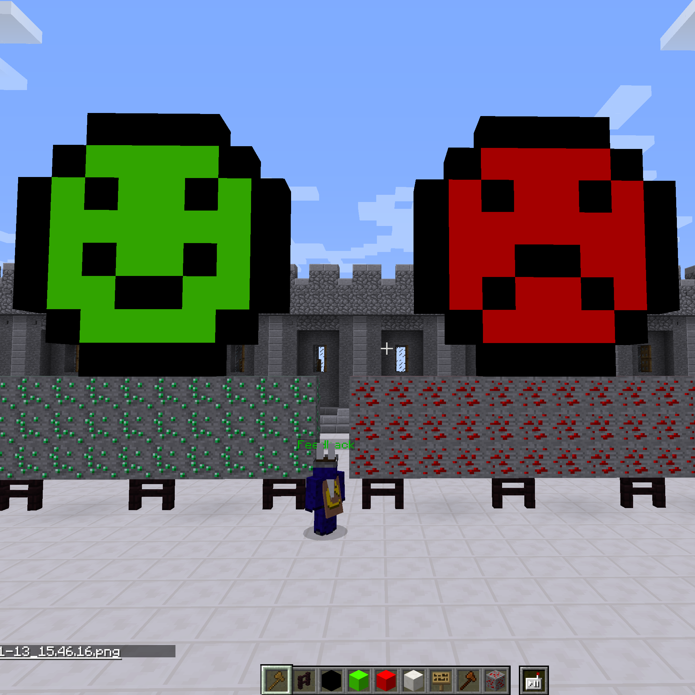
Feedback

